Slide 1
DSBcB49 Starověká ekumena - antické zprávy o Asii a Africe
Úvodní hodina
“βαρβάρων δ᾽ Ἕλληνας ἄρχειν εἰκός,”
ὡς ταὐτὸ φύσει βάρβαρον καὶ δοῦλον ὄν.

Slide 2
Informace o kurzu
Úterý 16:00, G25
Zápočet – test
3 kredity
Speciální přednáška – začátek listopadu
Geografie/etnografie v antice – prameny, povědomí o světě, zprávy o „barbarech“, topoi, kontakty mezi Řeky a danou zemí
Asie, Afrika, převážně řecké prameny

Slide 3
Informace o kurzu
Osnova:
Úvodní hodina, geografie obecně, svět v antice, prameny, termíny
Malá Asie
Sýrie, Foiníkie
Palestina
Egypt
Afrika (mimo Egypt)
Mesopotamie
Persie
Indie
Střední Asie, Čína

Slide 4
Pojmy
Geografie (γεωγραφία) – popis Země
Chórografie (χωρογραφία) – popis míst, regionu, lokální (dle Ptolemaia)
Topografie (τοπογραφία) – popis míst, regionu, lokální
Historiografie/historie (ἱστορία) – dějiny, původně výzkum, bádání
Etnografie (ἔθνος) – kmen, skupina lidí, „národ“, později pohané

Slide 5
Pojmy
Topoi (τόποι) – typické motivy pro určitý kmen, místo, …
Barbaři (βάρβαρος) – cizinec (neřecký, nemluvící řeckým jazykem x xenos, ξένος), barbar, divoch xxx původně perské slovo (ten, kdo přináší dary, tribut)
Periodos (περίοδος) – cesta kolem, obkroužení
Periégésis (περιήγησις) – geografický výklad
Gaia (Γαῖα) – Země (Terra)
Gé, chóra (γῆ, χώρα) – země, kraj, region, oblast
Chóros (χῶρος) – místo, kraj, země
Mapa (mappa, také tabula) – list, tabulka; charté (χάρτη) – list, papyrus
Interpretatio graeca/romana – řecký/římský výklad cizích kultů, přirovnávání ke známému, většinou řecká/latinská jména božstev
Ekumena → oikúmené (οἰκουμένη) – osídlená část světa

Slide 6
Pojmy, topoi
Typické představy spojené s barbary
Nižší stupeň vývoje
Primitivismus
Neschopnost vládnout si, využívat přírodní zdroje
Odlišné zvyky
Čím dále od středu světa (tj. Řecka), tím divočejší, podivnější
Nejen pohled Řeků ! – i ve starém Římě, Mesopotamii, Egyptě, Indii, Číně

Slide 7
Pojmy, topoi
Méně bohů
Kanibalismus
Rodinný život
Strava
Bydlení
Forma vlády
Krutost, krvelačnost x spravedlnost, mírumilovnost
Fyzický vzhled
Bohatství (země, říše)
Zženštilost, změkčilost
Bojovnost, síla x slabost, zbabělost (S,Z x V,J)
Luxus, zahálka, rozmařilost
Neuměřenost (pití apod.)

Slide 8
Barbaři
Aristotelés – Politika 1.1252b
αἴτιον δ᾽ ὅτι τὸ φύσει ἄρχον οὐκ ἔχουσιν – nejsou schopni si vládnout
βαρβάρων δ᾽ Ἕλληνας ἄρχειν εἰκός – Řekové mají vládnout barbarům
ὡς ταὐτὸ φύσει βάρβαρον καὶ δοῦλον ὄν – barbaři a otroci mají stejnou přirozenost

Slide 9
Prameny
Ne odděleně historiografie/geografie/etnografie
Homér – zejm. Odysseia
logografové
Od šestého stol. pnl
První mapa – Anaximandros (6. stol. pnl)
První globus (sfaira) – Kratés z Mallu (2. stol. pnl)
Výpočet obvodu Země – Eratosthenés z Kyrény (3. stol. pnl)

Slide 10
Prameny
Hekataios z Mílétu (6./5. stol. pnl) – Periodos gés (2 knihy, Evropa a Asie + Afrika)
Hérodotos (5. stol. pnl) – Dějiny (Ἱστορίαι), 9 knih, logoi, Persie, Lýdie, Egypt, Babylón, Skythové, Indie, Aithiopie, etnografické exkurzy
Ktésiás (5/4. stol. pnl) – Persika, Indika
Hippokratés (?) (5. stol. pnl) – O větrech, vodách, místech – vliv prostředí, ve kterém člověk žije (podnebí, místo, strava, zdraví, nemoci, fyzický, duševní stav)

Slide 11
Prameny
Eratosthenés z Kyrény (3. stol.pnl) – Geógrafika, 3 knihy, rozdělení do klimatických zón
Megasthenés (4/3. stol. pnl) – Indika, vyslanec Seleuka I. v Indii
Diodóros Sicilský (1. stol. pnl) – Historická knihovna, 15 knih dnes, Egypt, Asie, Afrika, Středomoří, Evropa
Alexandr Polyhistor (1. stol. pnl) – popis téměř všech zemí starověku
Strabón (přelom letopočtu) – Geógrafika, 17 knih, obecně dějiny geografie, metodologie, rozdělení světa, popis částí světa

Slide 12
Prameny
Pomponius Mela (1. stol. nl) – De chorographia, 3 knihy, popis světa
Plinius starší (1. stol. nl) – Naturalis Historia, geografie, etnografie knihy 3–6
Klaudios Ptolemaios (2. stol. nl) – Almagest, Geógrafiké hyfégésis, 8 knih, seznam míst světa, zeměpisná délka a šířka, mapa
Štěpán z Byzantia (6. stol. nl) – Ethnika, geografický slovník
Xenofón, Béróssos, Manetho, Julius Caesar, Tacitus, Arriános, Flavius Josephus, Eusébios, Jordanes, …

Slide 13
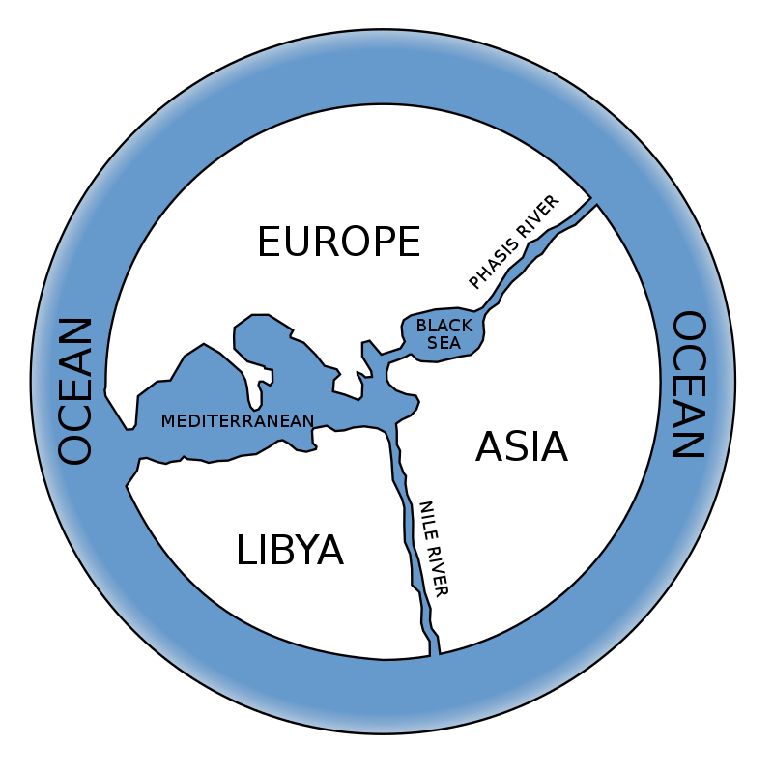
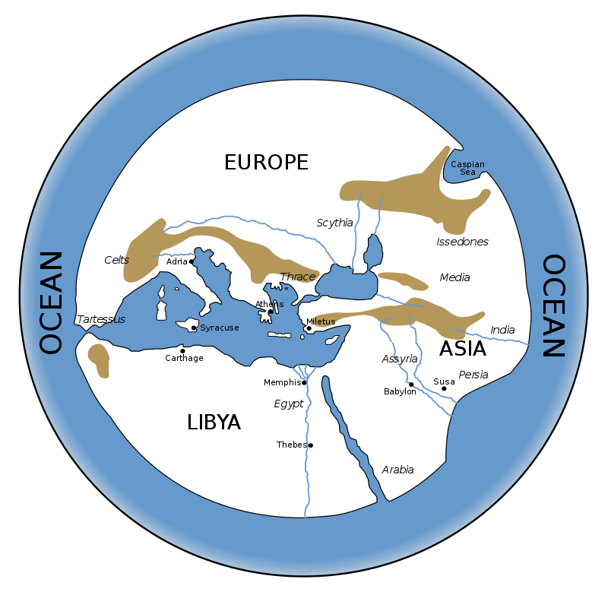
Svět v antice
Anaximandros Hekataios
https://digitalmapsoftheancientworld.com/ancient-maps/hecataeus-of-miletus-map/

Slide 14
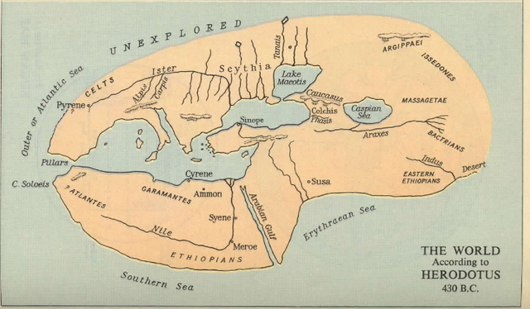
Svět v antice
Hérodotos

Slide 15
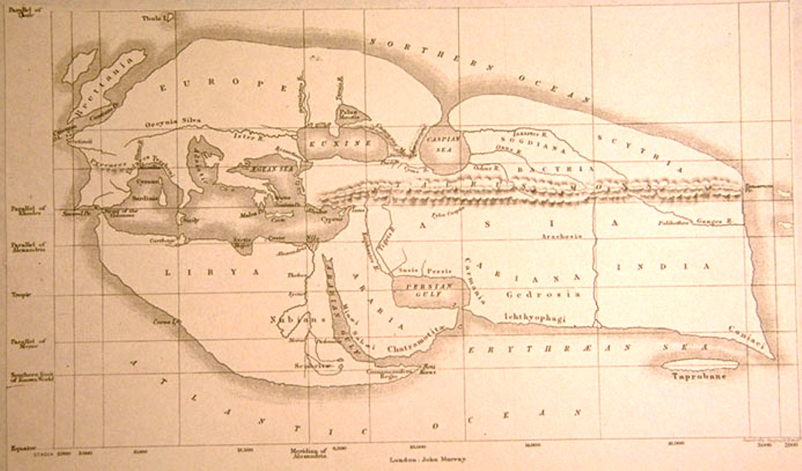
Svět v antice
Eratosthenés/Strabón

Slide 16
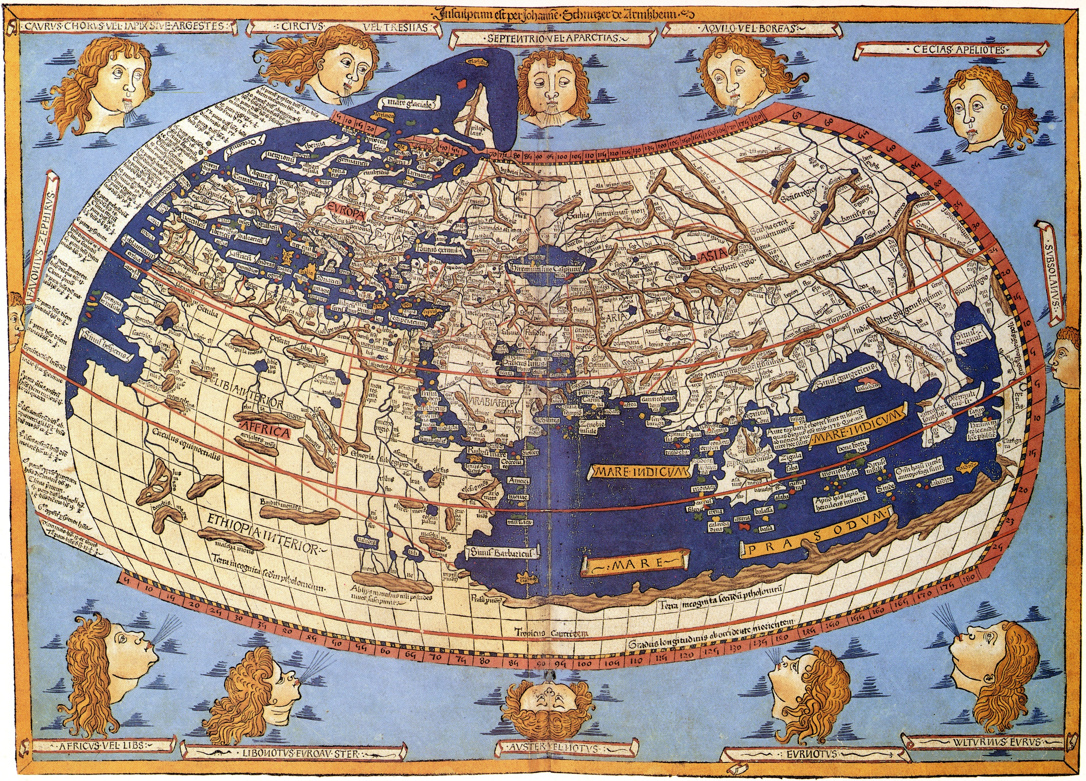
Svět v antice
Ptolemaios

Slide 17
Svět v antice
Evropa (Európé, Εὐρώπη)
Asie (Asia, Ἀσία) – nejistý původ slova, původně Malá Asie
Afrika (Africa) – kmen v severní Africe
Libye (Λιβύη) – Afrika, také podle kmene v severní Africe
Ókeános – vnější moře
Indický oceán – Erythrejské moře (Rudé moře)
Mare Nostrum, Vnitřní moře
Istros, Danubius – Dunaj
Tanais – Don, hranice Evropy a Asie

Slide 18
Svět v antice
Pontos Euxeinos – Černé moře
Maiótské jezero – Azovské moře
Serika – Čína
Éridanos – Pád (?)
Hispania, Ibérie – Pyrenejský pol.
Cínové ostrovy (Kassiteridai) – Británie (?)
Ostrovy blažených – Kanárské ostrovy, Madeira, Azory (?)
Thúlé – sever, Orkneje, Shetlandy

Slide 19
Svět v antice
Mýty k původu kmenů
Peršané – Persés (syn Persea a Andromedy)
Médové – Médeia (po útěku z Athén)
Egypt – Aigyptos (syn Béla a Achirhoé → Ió)
Afrika/Libye – Libyé (dcera Epafa, syn Ió)
Evropa – Európa (dcera Agénóra a Télefassy)
Foiníkie – Foiníx (bratr Európy)
Lýdie – Lýdos
Kilikie – Kilix (syn Agénóra)

Slide 20
Svět v antice
Cestovatelé
Skylax z Karyandy (Indie) – 6. stol. pnl
Hanno (Hannón) (Afrika) – 6. stol. pnl
Euthymenés (Afrika) – 6. stol. pnl
Hérodotos (?) – 5. stol. pnl
Alexandr a jeho výprava – 4. stol. pnl
Nearchos (Indický oceán) – 4. stol. pnl
Pýtheás z Massalie (SZ Evropa) – 4. stol. pnl
Eudoxos z Kyziku (Indický oceán – monzuny, pokusy o obeplutí Afriky) – 2. stol. pnl

Slide 21
Literatura
E. Almagor & J. Skinner (Eds.). (2015). Ancient Ethnography: New Approaches. London: Bloomsbury.
Gruen, E. (2011). Rethinking the Other in Antiquity. Princeton: Princeton University Press.
Romm, J. (1992). The Edges of the Earth in Ancient Thought. Princeton: Princeton University Press.
Roller, D. (2017). Ancient Geography: The Discovery of the World in Classical Greece and Rome. London: I. B. Tauris.
S. Bianchetti, M. Cattaudella & H-J. Gehrke (Eds.). (2016). Brill’s Companion to Ancient Geography. Leiden: Brill.
Mitchell, F. (2021). Monsters in Greek Literature. London: Routledge.
Raaflaub, K. & R. Talbert (Eds.). (2010). Geography and Ethnography: Perceptions of the World in Pre-modern Societies. Chichester: Wiley-Blackwell.
Skinner, J. (2012). The Invention of Greek Ethnography. Oxford: Oxford University Press.
Bichler, R. (2007–2016). Historiographie – Ethnographie – Utopie. IV Vols. Wiesbaden: Harrassowitz.
Isaac, B. (2004). The Invention of Racism in Classical Antiquity. Princeton: Princeton University Press.

